Slide 1
Algoritmi di consenso distribuito
Francesco Pugliese, PhD
neural1977@gmail.com

Slide 2
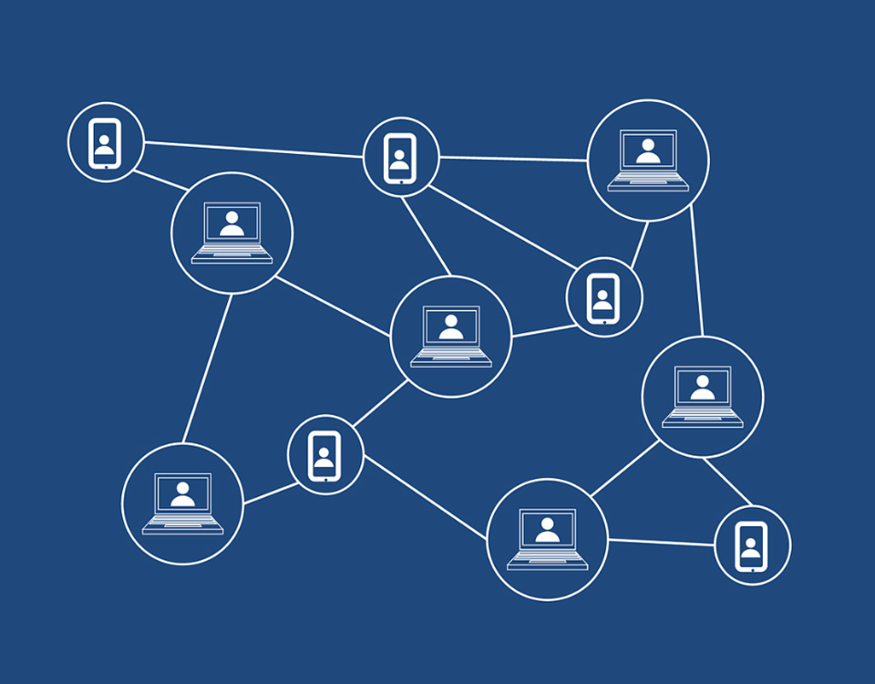
Algoritmi di consenso distribuito
Un algoritmo di consenso è un meccanismo che permette a utenti o dispositivi di coordinarsi in un contesto distribuito.
Deve garantire che tutti gli agenti nel sistema possano concordare su una singola fonte di verità, anche se alcuni agenti falliscono.
In altre parole, il sistema deve essere fault-tolerant.

Slide 3

Algoritmi di consenso distribuito
In una configurazione centralizzata, una singola entità ha potere sul sistema. In gran parte dei casi, possono apportare modifiche come vogliono – non esiste un complesso sistema di governance per raggiungere il consenso tra diversi amministratori.
In una configurazione decentralizzata, invece, è tutta un'altra storia. Supponiamo di avere un database distribuito – come facciamo a raggiungere un accordo su quali voci debbano essere aggiunte?

Slide 4

Algoritmi di consenso distribuito
Superare questa sfida in un ambiente in cui sconosciuti non si fidano gli uni degli altri è stato forse lo sviluppo più cruciale per aprire la strada alle blockchain.
Vediamo come gli algoritmi di consenso sono vitali per il funzionamento delle criptovalute e dei registri distribuiti.

Slide 5
Algoritmi di consenso e criptovalute
Nelle criptovalute, i saldi degli utenti vengono registrati in un database – la blockchain.
E' fondamentale che tutti (o, più precisamente, tutti i nodi) mantengano una copia identica del database. Altrimenti, finiremmo presto con informazioni contrastanti, compromettendo totalmente lo scopo del network di criptovaluta.
La crittografia a chiave pubblica garantisce che gli utenti non possono spendere le monete di altri, ma deve comunque esserci una singola fonte di verità su cui i partecipanti al network si basano, per riuscire a determinare se i fondi sono già stati spesi.

Slide 6

Funzionamento degli Algoritmi di consenso
Per prima cosa, chiediamo agli utenti che vogliono aggiungere blocchi (chiamiamoli validatori) di fornire una stake.
La stake è una qualche sorta di valore che il validatore deve mettere in gioco, con l'obiettivo di dissuaderlo dall'agire in modo disonesto. Se imbroglia, perderà la sua posta in gioco.
Esempi di questa stake includono potenza computazionale, criptovaluta o persino reputazione.

Slide 7
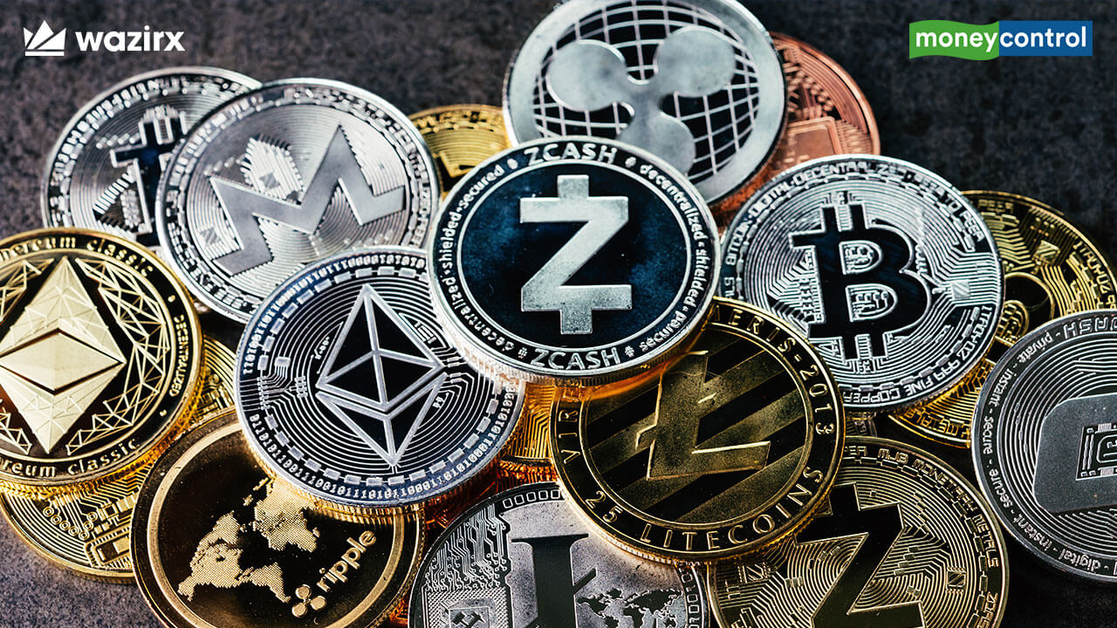
Funzionamento degli Algoritmi di consenso
Perché i validatori dovrebbero rischiare le proprie risorse? Beh, c'è anche una ricompensa in palio. Questa consiste solitamente nella criptovaluta nativa del protocollo ed è composta dalle commissioni pagate da altri utenti, unità di criptovaluta appena generate o entrambi.
L'ultimo elemento di cui abbiamo bisogno è la trasparenza. Dobbiamo essere in grado di scoprire quando qualcuno sta imbrogliando. Idealmente, dovrebbe essere costoso produrre blocchi ma economico per chiunque verificarli. Ciò garantisce che i validatori sono tenuti sotto controllo dagli utenti regolari.

Slide 8
Tipi di Algoritmi di consenso
La Proof of Work è il padrino degli algoritmi di consenso blockchain. E' stato implementato per la prima volta in Bitcoin, ma il concetto è in circolazione da ben prima. Nella Proof of Work, i validatori (denominati miner) elaborano tramite hash i dati che vogliono aggiungere fino a quando non producono una soluzione specifica.
Una hash è una stringa apparentemente casuale di lettere e numeri generata dall'elaborazione di dati attraverso una funzione di hash. Tuttavia, elaborando gli stessi dati nella stessa funzione, si otterrà lo stesso output. Cambiando anche un solo dettaglio, però, porterà a una hash completamente differente.

Slide 9
Bibliografia
https://academy.binance.com/it/articles/what-is-a-blockchain-consensus-algorithm

